Slide 1
N.B. : Cette présentation a eu lieu dans le cadre du Colloque sur le droit de la famille et la violence conjugale des 8 et 9 octobre 2019, organisé par l’AOcVF au Centre Shaw, à Ottawa, ON
Le contenu de cette présentation est la propriété de Madame Julie Béchard, qui a participé au panel La violence conjugale à l’intersection des droits : Droit criminel, droit de la famille et droit administratif (logement et immigration), le 8 octobre à 10 h 45.
Veuillez la contacter pour toute redistribution liée au contenu de cette présentation.

Slide 2
Les droits des femmes sont les droits de la personne
L'histoire du Canada est marquée par d'innombrables femmes audacieuses qui ont revendiqué la reconnaissance de l'égalité des sexes au Canada.
Les droits des femmes que ces individus ont défendus sont devenus par la suite, des valeurs canadiennes fondamentales dont:
  Le droit de vote;
  Le droit à la propriété;
  Le droit à un salaire équitable; et,
  Le droit à la reconnaissance en tant que « personnes » devant la loi.

Slide 3
Principes d’égalité
La Loi canadienne sur les droits de la personne et la Charte canadienne des droits et libertés sont les deux principales composantes de la loi qui protègent les individus contre la discrimination fondée:
  Sur le sexe;
  Sur l’identité du genre;
  Sur les habiletés personnelles;
  Sur l’âge;
  Sur l’orientation sexuelle;
  Sur les croyances religieuses;
  Sur le statut matrimonial ou social;
  Sur l’origine ethnique;
  Sur la langue;
  Sur la culture, etc.

Slide 4
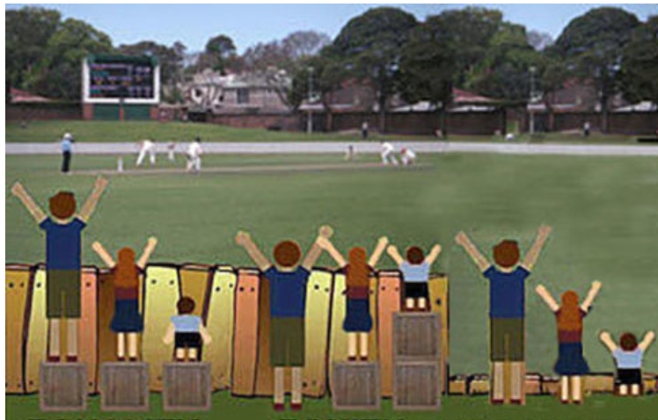
Égalité, équité et sans barrières

Slide 5
La disparité salariale entre les sexes
La disparité salariale entre les sexes est la différence entre les salaires des hommes et ceux des femmes.​
Les plus données de Statistique Canada​ (2011) révèlent que l'écart salarial entre les sexes en Ontario était de 26 p. 100 pour les employés à temps plein sur une année.
Cela signifie que pour chaque dollar gagné par un homme, une femme gagne 74 cents.

Slide 6
Le droit de la famille
La capacité de la femme de se payer une avocate ou un avocat;
La capacité de la femme d’embaucher un huissier professionnel pour signifier les documents à son ex-conjoint.

Slide 7
La définition de la violence entre partenaires intimes
La violence entre partenaires intimes est un abus de pouvoir de la
part d’une des personnes qui se fréquentent, qui vivent en union
de fait ou qui sont mariées.
La violence peut être physique, sexuelle, émotionnelle, financière, sociale, culturelle ou une combinaison de certains ou de l’ensemble de ces éléments.
La violence crée un déséquilibre de pouvoir entre les deux personnes et l’une d’elles peut se sentir intimidée ou avoir peur de l’autre.

Slide 8
VIOLENCE LÉGALE
Il est charmant et conciliant avec le ou la juge et avec le personnel de la cour pour remettre en cause la crédibilité de la version des faits de la femme
Il s’organise pour que la femme soit également accusée en disant qu’elle l’avait aussi agressé
Il ne permet pas aux enfants de parler à leur mère ou de la téléphoner quand ils ou elles sont avec lui
Il se représente lui-même en cour pour pouvoir interroger son ancienne partenaire
Il dépose des motions interminables sur des questions mineures ou non pertinentes
Il utilise des tactiques pour retarder les procédures à la cour comme refuser de vendre le domicile conjugal, ne pas répondre aux offres légales et tarder à donner des renseignements financiers
Il change constamment d’avocat/e, ralentissant ainsi le processus de séparation
Il retient de l’information (comme la divulgation de renseignements financiers) et exige, ensuite, de la femme une divulgation déraisonnable
Il menace d’obtenir la garde exclusive des enfants si la femme décide de partir
Il fait des rapports malveillants pour nuire à la femme auprès de la cour ou d’autres agences (SAE, police, logement, Ontario au travail, etc.)
Il tente d’interférer dans la relation professionnelle que la femme a avec son avocat ou avocate afin de briser le lien de confiance ou de faire en sorte qu’il ou elle hésite à représenter la femme
Il intimide la femme si elle n’est pas d’accord avec des arrangements financiers qui la désavantagent
Il fait des pressions pour que la femme accepte la médiation et les arrangements de garde conjointe même si elle se sent menacée et en danger
Il force la femme à renoncer à certains droits légaux (droit à la propriété ou au soutien financier, par exemple) en échange d’autres droits comme la garde légale des enfants
Il fait des pressions pour modifier ses conditions de mise en liberté ou pour faire retirer les accusations criminelles dont il fait l’objet
Il communique avec la femme hors cour sous prétexte de négocier le dossier
Il menace de blesser ou de tuer la femme si elle poursuit avec les procédures

Slide 9
La médiation
La médiation est un moyen volontaire de résoudre les litiges.
Un médiateur qualifié aide les parties, qui se trouvent dans une position de négociation relativement égale, de résoudre les litiges en matière de droit de la famille.
La réduction des risques:
Avoir une personne en accompagnement à la cour et aux séances de médiation;
Participer à de la médiation navette pour que les ex-partenaires ne soient pas dans la même salle;
Documenter tous les contacts en dehors des séances de médiation afin de pouvoir informer le médiateur ou la médiatrice de tout comportement de harcèlement ou d’intimidation;
Limiter les contacts avec l’ex-conjoint immédiatement avant les séances de médiation afin qu’il n’essaie pas d’intimider la femme; et,
Mettre fin à la séance de médiation ou à l’ensemble du processus si la femme se sent intimidée par l’ex-conjoint.

Slide 10
Le droit criminel et les agressions à caractère sexuel – Campagne Femmes Ontariennes en droit de la famille (FODF)
Le Code criminel du Canada reconnaît que les hommes et les femmes peuvent être victimes d’agression sexuelle, cependant, statistiquement, la grande majorité des victimes sont des femmes.
Le consentement permet de déterminer si la personne a consenti de plein gré à l’activité sexuelle. Il est donc fondamental pour différencier un acte sexuel d’une agression sexuelle. Une activité sexuelle devient une agression sexuelle dès qu’il n’y a pas de consentement.

Slide 11
Le consentement – Campagne Femmes Ontariennes en droit de la famille (FODF)
Vous pouvez exprimer votre consentement par des mots ou des gestes. Selon le Code criminel, la personne qui initie l’activité sexuelle doit toujours demander à l’autre si elle veut y participer.
Le consentement doit être présent tout au long de l’activité sexuelle : vous pouvez décider à tout moment d’y mettre fin. Si votre partenaire ne vous écoute pas, il y a agression sexuelle.
Le consentement doit être exprimé à chaque fois qu’une activité sexuelle est proposée.
Avoir consenti à une pratique sexuelle ne veut pas dire que vous acceptez toutes les pratiques sexuelles.
Il n’y a pas de consentement, donc il y a agression sexuelle, quand :
  Vous exprimez un refus. Exprimer son refus ne veut pas obligatoirement dire se débattre. Vous pouvez exprimer votre refus par des mots, des gestes ou des comportements.
  L’agresseur utilise l’intimidation, la manipulation, la menace, la force ou la violence pour vous contraindre.
  L’agresseur abuse de son pouvoir, son autorité ou de votre confiance pour vous imposer des contacts de nature sexuelle.
  Vous êtes incapable de consentir à l’activité sexuelle. Par exemple, si vous dormez, si vous êtes inconsciente ou si vous avez consommé de l’alcool ou de la drogue, de votre plein gré ou à votre insu et que vous n’avez plus conscience de vos actes ou de ceux de votre partenaire.

Slide 12
La prévention traditionnelle
L’approche traditionnelle à la prévention des agressions à caractère sexuel
Les règles qu’on dicte aux filles/femmes à suivre afin d’éviter d’être agressées sont basés sur des mythes:
  Le mythe de l’inconnu
  Le mythe de la nuit
  Le mythe de l’endroit dangereux
  Le mythe de l’apparence physique

Slide 13
L’impact de l’agression à caractère sexuel et l’accès des femmes à la justice
Comment une femme qui est victime d’une agression à caractère sexuel devrait-elle se comporter?
  Durant l’agression?
  Après l’agression?
  En cour?
Quel est l’impact de ces stéréotypes pour la survivante / pour les femmes et comment cela mine-t-elle la crédibilité de la victime?

Slide 14
Le processus
Le rôle du procureur de la Couronne
Le rôle de la victime en tant que témoin
La charge de la preuve repose sur la victime
  Défis en raison des séquelles d’un traumatisme
Présomption de l’innocence VS la présomption de la crédibilité

Slide 15
Le droit de l’immigration
Une femme qui a été parrainée par son partenaire pour qu’elle puisse devenir résidente permanente pourrait voir son statut d’immigration à risque si sa relation prend fin avant qu’elle ait obtenu la résidence permanente.

Slide 16
La loi sur les indiens – L’Encyclopédie canadienne
Les dispositions concernant le statut des femmes sont en effet particulièrement extrêmes. Les droits des femmes concernant leur statut découlent entièrement du statut de leur mari. Une non-Indienne qui épouse un Indien devient elle-même Indienne. Une Indienne qui épouse un Indien devient membre de la bande de son mari et perd du même coup toute appartenance à sa bande d’origine. De plus, elle perd complètement son statut d’Indienne si son mari meurt ou l’abandonne.
En 1985, en réponse aux préoccupations grandissantes que suscite le manque d’égalité dans la Loi sur les Indiens, le gouvernement fait adopter le projet de loi C-31. Les personnes qui ont perdu leur statut d’Indiennes à la suite d’un mariage sont de nouveau reconnues comme Indiennes et membres de leur bande d’origine.
Par contre, la Loi continue de refuser le statut d’Indien aux enfants qui se marient avec une personne de l’extérieur. L’enfant d’une femme dont le statut a été rétabli par le projet de loi C-31 ne pourra pas transmettre son statut à ses enfants si l’autre parent n’est pas Indien.

Slide 17
L’importance d’exiger des réformes
Une femme qui s’identifie à une première nation
  A un vécu de violence, y inclus intergénérationnel
  A à naviguer processus de la cour familiale pour sa séparation
  A à naviguer processus de la cour criminelle
Trop simpliste de citer les mécanismes qui sont sensés protéger les individus contre la discrimination fondée sur le sexe, la spiritualité, l’ethnie…
Le contexte sociétal doit toujours être pris en considération.

Slide 18
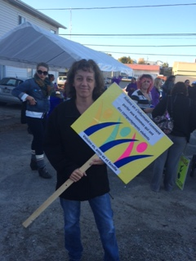
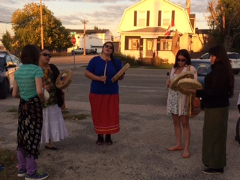
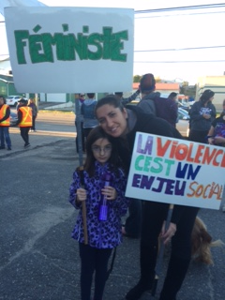
Les manifestations pour revendiquer les droits des femmes

